Slide 1

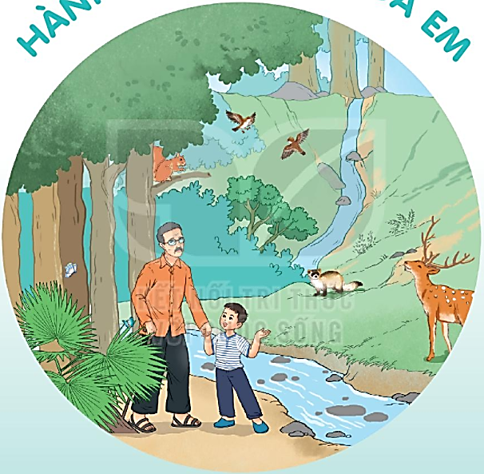
HÀNH TINH XANH CỦA EM

Slide 2
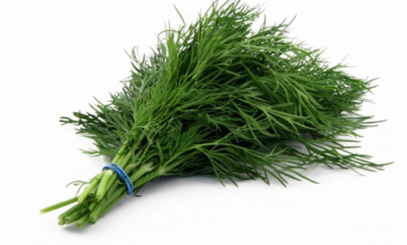
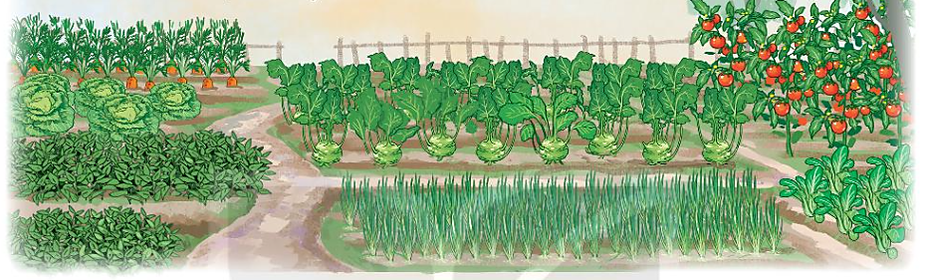
SỰ TÍCH CÂY THÌA LÀ
BÀI 11
BÀI 11
Hãy kể tên một số cây rau mà em biết.

Slide 3


SỰ TÍCH CÂY THÌA LÀ
BÀI 11
BÀI 11
TIẾT 1 – 2
ĐỌC

Slide 4

Sự tích cây thì là
Ngày xưa, cây cối trên trái đất chưa có tên gọi. Trời bèn gọi chúng lên để đặt tên. Cây cối mừng rỡ kéo nhau lên trời. Trời chỉ tay vào từng cây và đặt tên:
- Chú thì ta đặt tên cho là cây dừa.
- Chú thì ta đặt tên cho là cây cau.
- Chú thì ta đặt tên cho là cây mít…
Trời đặt tên mãi vẫn chưa hết. Về sau, trời chỉ nói vắn tắt:
- Chú thì là cây vải.
Chú là cây ớt.
Chú là cây tỏi…

Slide 5
Khi các loài cây đều có tên, bỗng một cái cây dáng mảnh khảnh, lá nhỏ xíu đến xin đặt tên.
- Chú bé tí xíu, chú có ích gì để ta đặt tên nào? – trời hỏi.
Cây nhỏ liền thưa:
- Thưa trời, khi nấu canh riêu cá hoặc làm chả cá, chả mực mà không có con thì mất cả ngon ạ.
Trời liền bảo:
- Ừ, để ta nghĩ cho một cái tên. Tên chú thì… là… thì… là…
Trời còn đang suy nghĩ, cây nhỏ đã chạy đi xa rồi. Nó mừng rỡ khoe với bạn bè:
- Trời cho tôi là cây “thì là” đấy!
(Sự tích cây thì là – Trịnh Mạnh kể))

Slide 6
Các từ khó phát âm
vắn tắt
mảnh khảnh
canh riêu
suy nghĩ

Slide 7
Ngắt câu
- Thưa trời, khi nấu canh riêu cá hoặc làm chả cá, chả mực mà không có con thì mất cả ngon ạ.

Slide 8
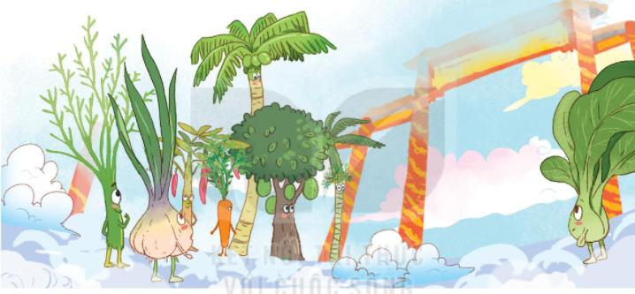
Các từ cần giải nghĩa
vắn tắt (nói)
: nói một cách ngắn gọn.
mảnh khảnh
: cao gầy, nhỏ, trông có vẻ yếu ớt

Slide 9
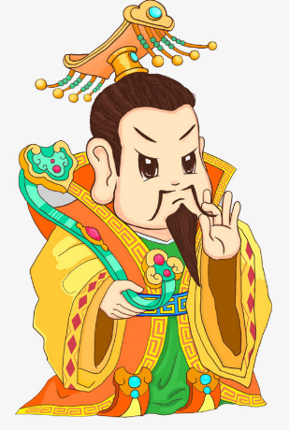


Đóng vai trời và cây cối, diễn tả lại cảnh trời đặt tên cho các loại cây:
Con cảm ơn ạ.
Chú ta thì đặt tên cho là cây dừa.
Con cảm ơn ạ.
Chú ta thì đặt tên cho là cây cải

Slide 10
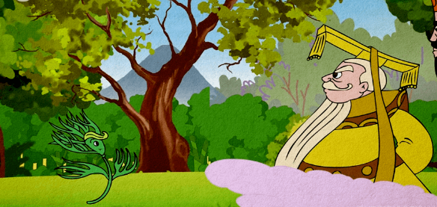
2. Để được trời đặt tên, cái cây mảnh khảnh, lá nhỏ xíu đã giới thiệu về mình như thế nào?
Thưa trời, khi nấu canh riêu cá hoặc chả cá, chả mực mà không có con thì mất cả ngon ạ..

Slide 11
3. Vì sao cây này có tên là “thì là”?
Cây này có tên là “thì là” vì: Trời đang suy nghĩ cho cây: "thì là....thì là...." cây đã vội mừng rỡ khoe với bạn tên của nó là "thì là".

Slide 12

Theo em, bạn bè của cây nhỏ sẽ nói gì khi cây nhỏ khoe tên mình là cây thì là?

Slide 13


Luyện tập
Notes:
Bài giảng thiết kế bởi: Hương Thảo - tranthao121004@gmail.com

Slide 14
1. Đóng vai cây thì là, nói lời để nghị trời đặt tên.
Con rất có nhiều lợi ích như dùng để nấu canh cá, chả cá… Xin trời cho con một cái tên ạ!
Notes:
Bài giảng thiết kế bởi: Hương Thảo - tranthao121004@gmail.com

Slide 15


Cùng bạn nói và đáp lời đề nghị chơi một trò chơi.
Cậu có thể chơi nhảy dây cùng tớ không?
Được chứ, mình cùng chơi nào.
Notes:
Bài giảng thiết kế bởi: Hương Thảo - tranthao121004@gmail.com

Slide 16



LH: Hương Thảo
Củng cố dặn dò
Notes:
Bài giảng thiết kế bởi: Hương Thảo - tranthao121004@gmail.com
16

